Slide 1
Prezentacja Info- FotoGim
Sebastian Drążyk, Patryk Wróblewski,
Patryk Kołodziejczyk i Dominik Szpyt.

Slide 2
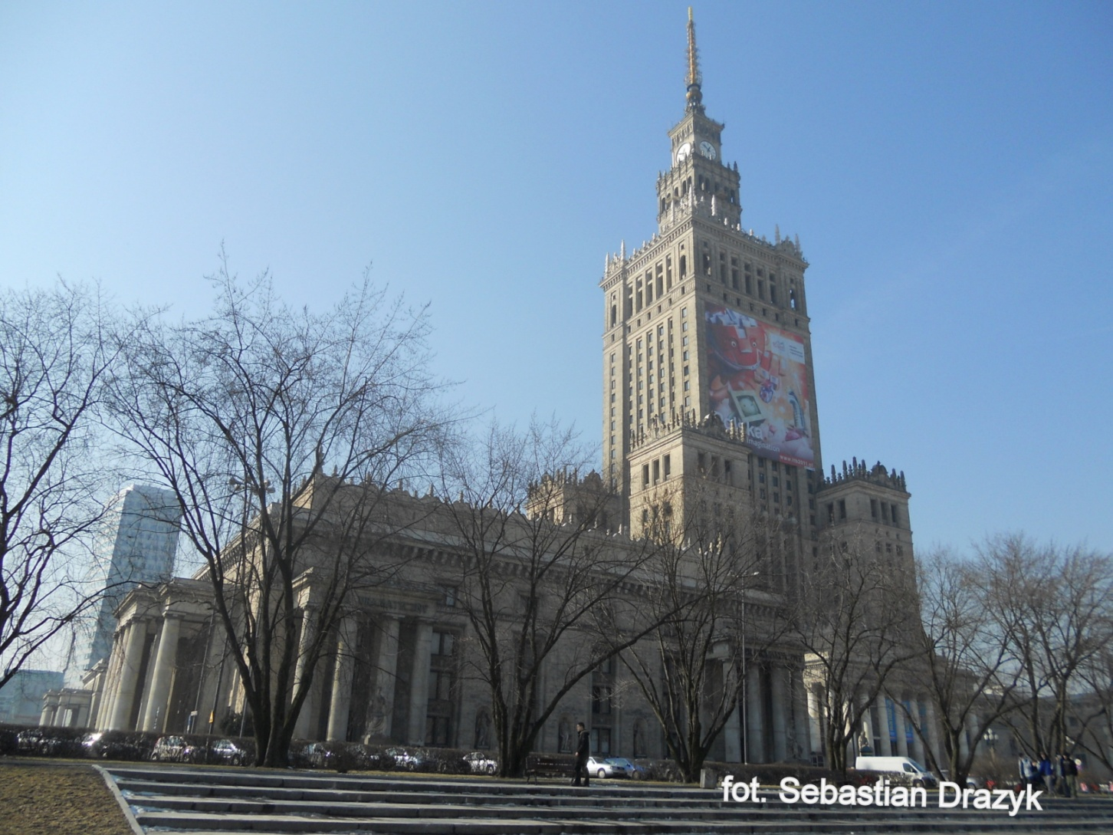
Targi EXPO 2011 - Seba
Nikon Coolpix S3000 , Przysłona: 3,2 Czułość ISO: 80
Czas Ekspozycji: 1/800 sek
Rozdzielczość 3264 x 2448
Flash : Nie

Slide 3
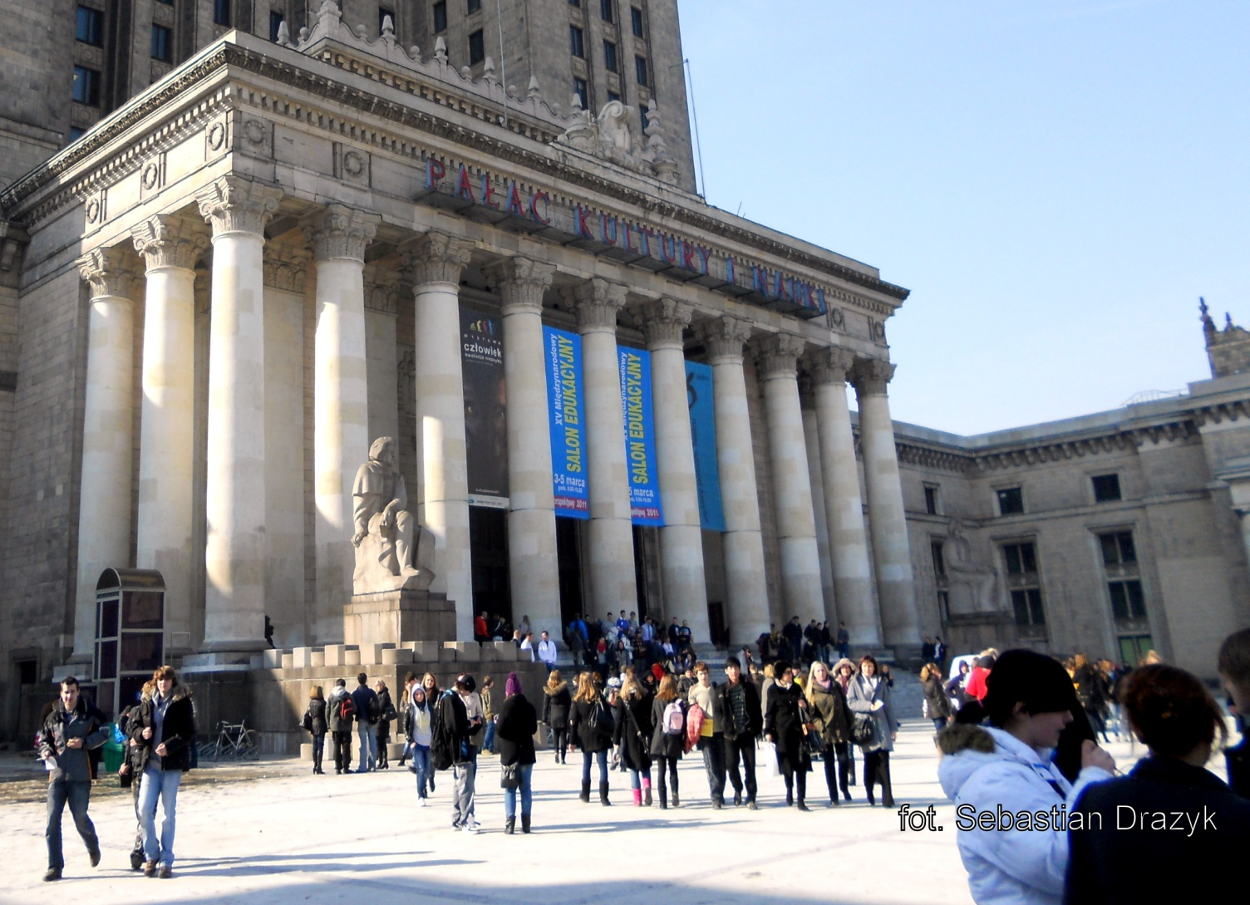
TARGI EXPO 2011 - Seba
Nikon Coolpix S3000 Przysłona : 3,2 Czułość ISO : 80 Czas Ekspozycji: 1/400 sek
Rozdzielczość: 3264 x 2448
Flash: Nie

Slide 4
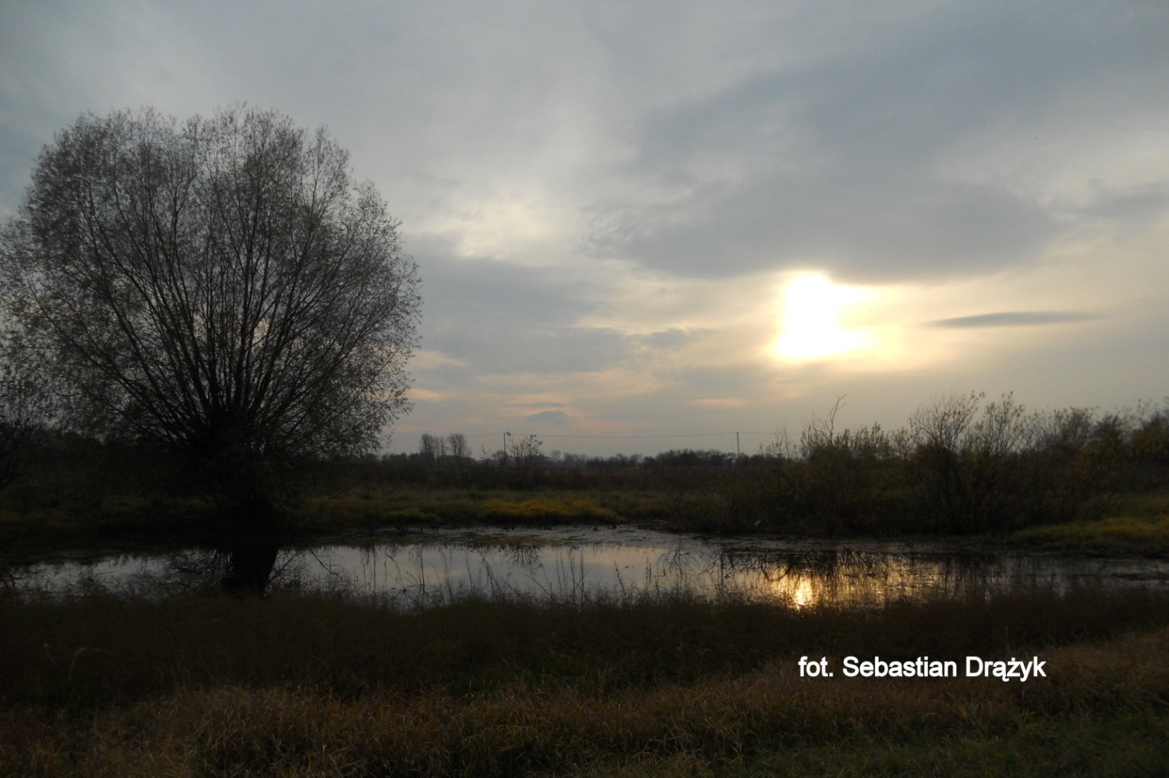
Mroczny staw - Seba
Nikon Coolpix S3000
Przysłona: 3,2
Czułość ISO : 80
Czas ekspozycji : 1/400 sek
Rozdzielczość: 3188 x 2125
Flash : Nie

Slide 5
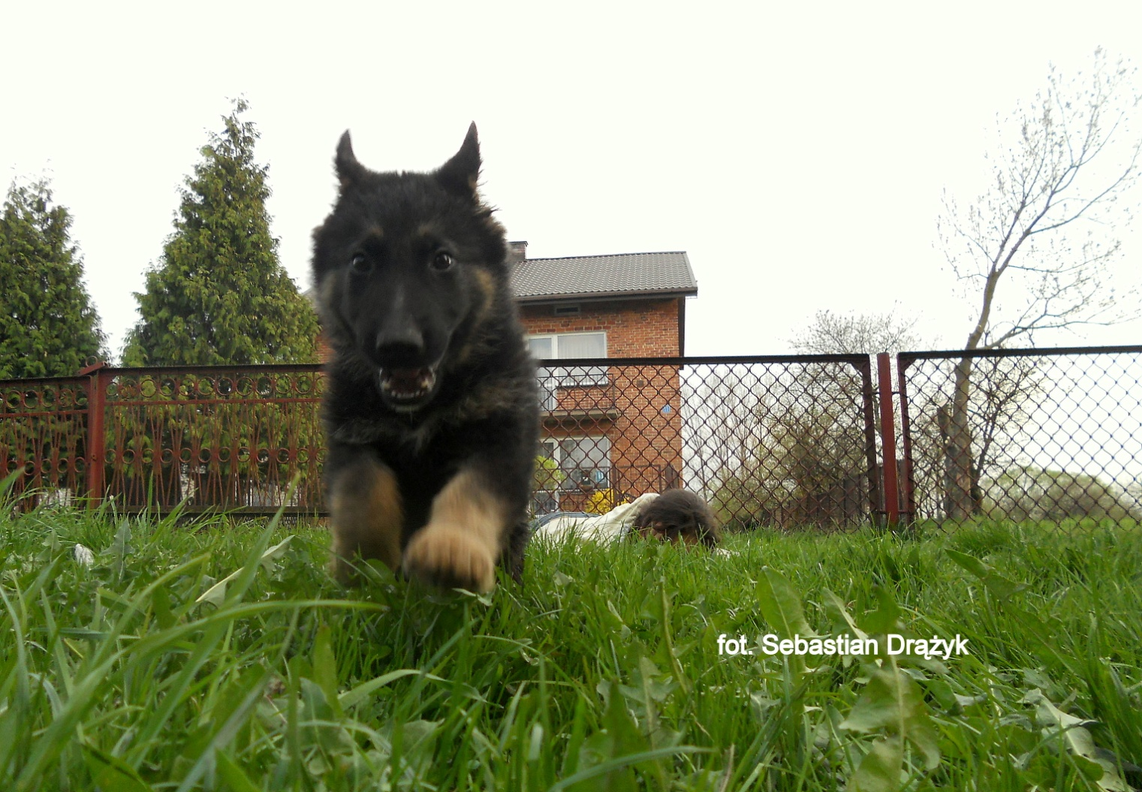
Wilczur - Seba
Nikon Coolpix S3000
Przysłona: 3,2
Czułość ISO : 200
Czas ekspozycji : 1/250 sek
Rozdzielczość: 3060 x 2121
Flash : Nie

Slide 6
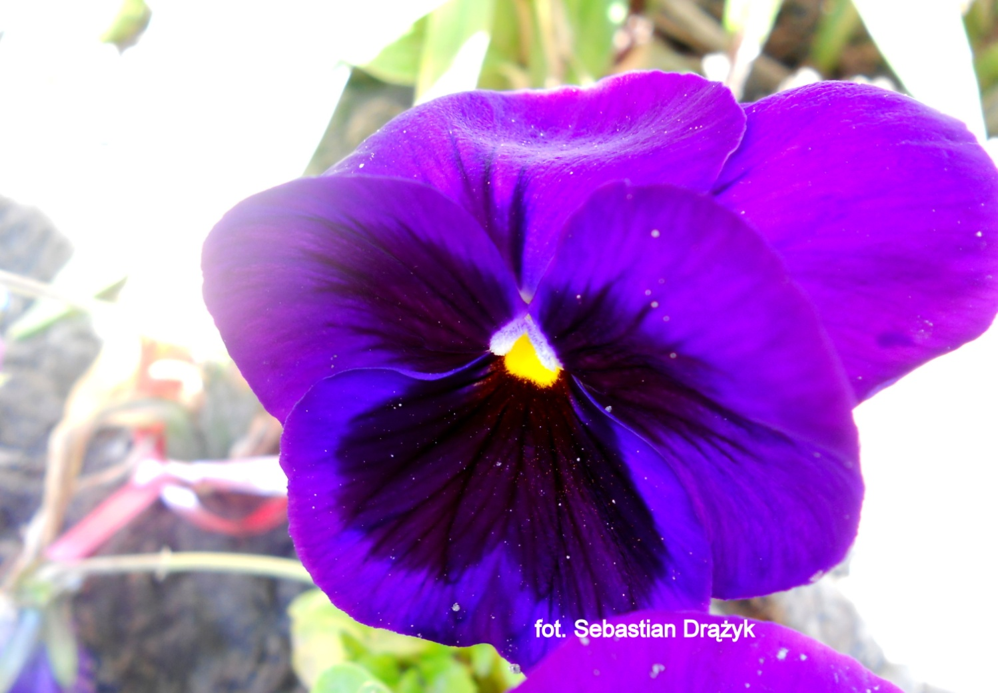
Odbicie kosmosu - Seba
Nikon Coolpix S3000
Przysłona: 3,5
Czułość ISO : 125
Czas ekspozycji: 1/30 sek
Rozdzielczość: 3017 x 2097
Flash : Nie

Slide 7
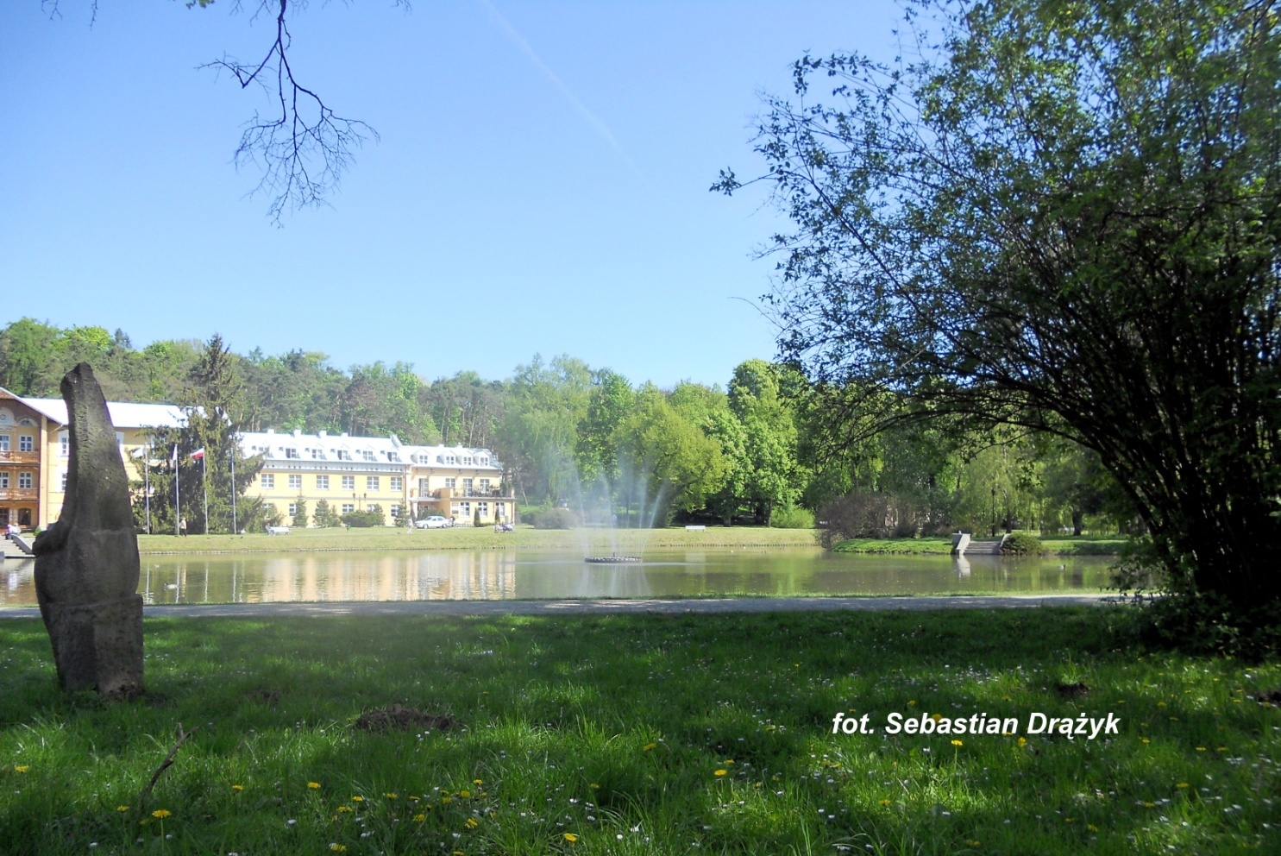
Nałęczów - Seba
Nikon Coolpix S3000
Przysłona: 3,2
Czułość ISO : 80
Czas ekspozycji : 1/500 sek
Rozdzielczość: 3203 x 2140
Flash : Nie

Slide 8
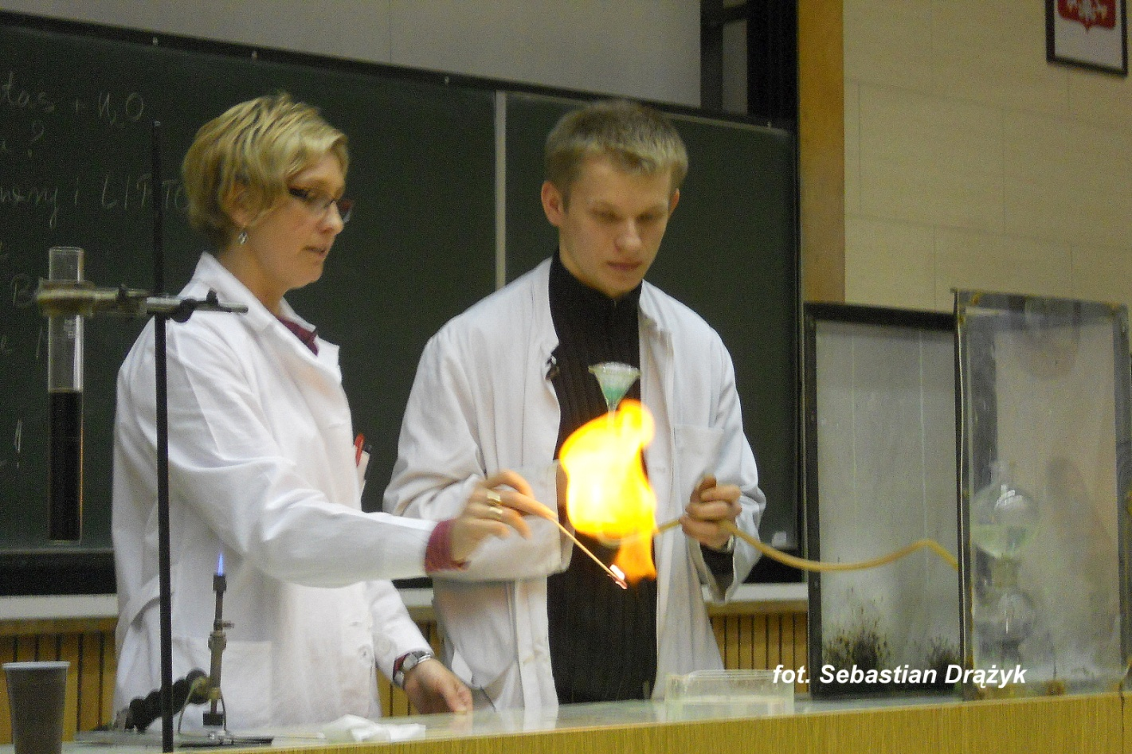
Płomyk - Seba
Nikon Coolpix S3000
Przysłona: 5,4
Czułość ISO : 400
Czas ekspozycji : 1/15 sek
Rozdzielczość: 3212 x 2140
Flash : Nie

Slide 9
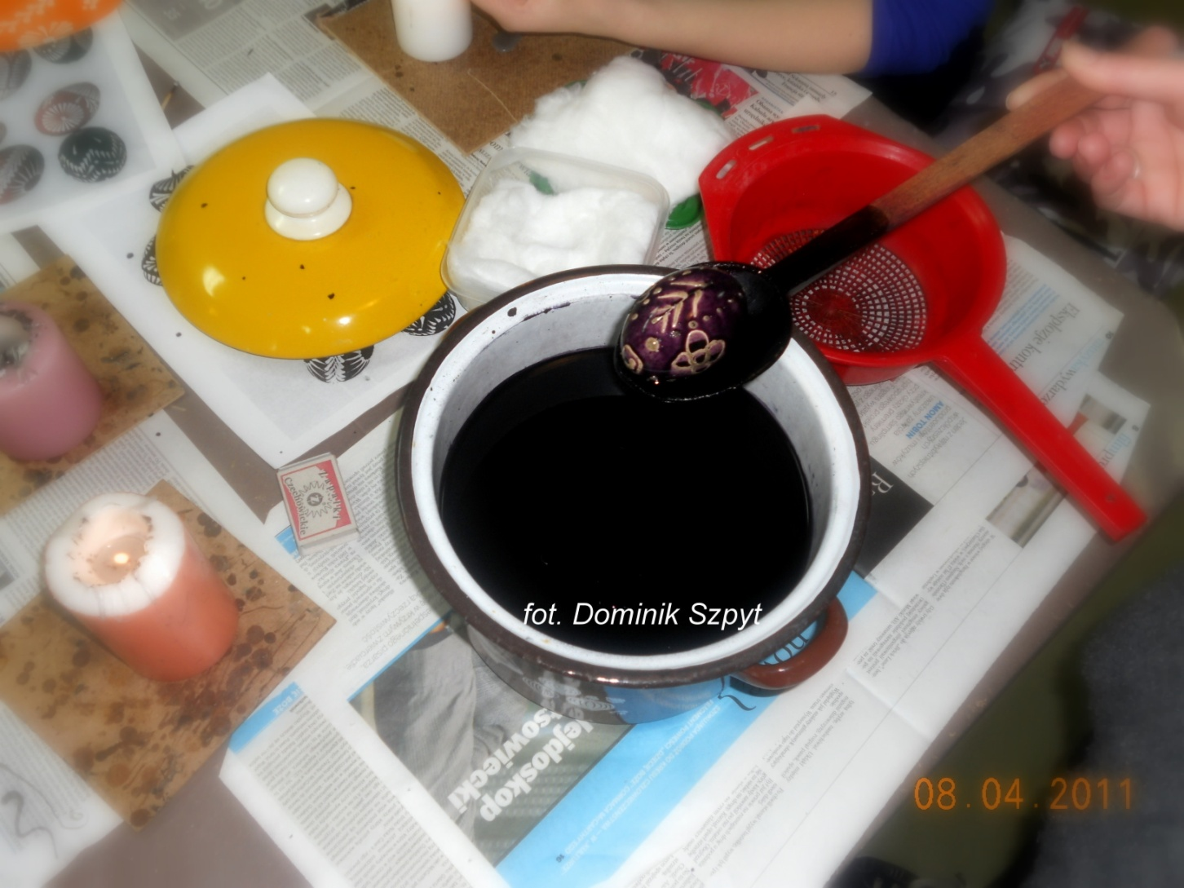
Zajęcia w muzeum - Domin
Nikon Coolpix S3000
Przysłona: 3,5
Czułość ISO : 80
Czas ekspozycji : 1/25 sek
Rozdzielczość: 3264 x 2448
Flash : Tak

Slide 10
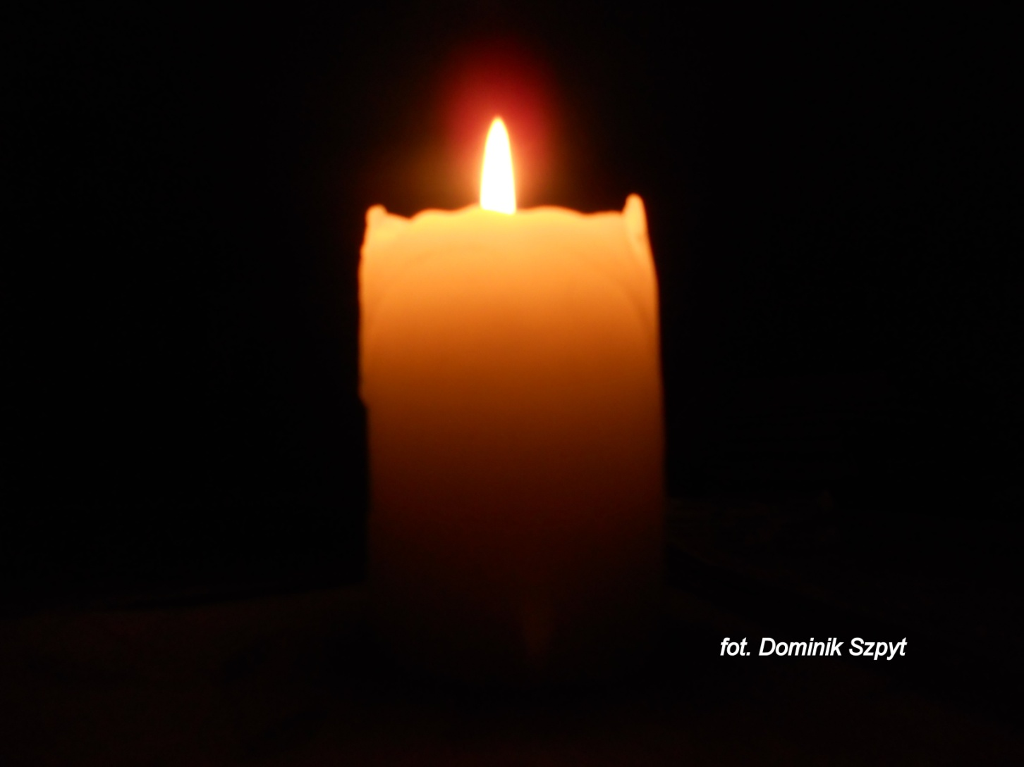
Memento Mori - Domin
Nikon Coolpix S3000
Przysłona: 3,2
Czułość ISO : 160
Czas ekspozycji : 1/30 sek
Rozdzielczość: 3264 x 2448
Flash : Nie

Slide 11
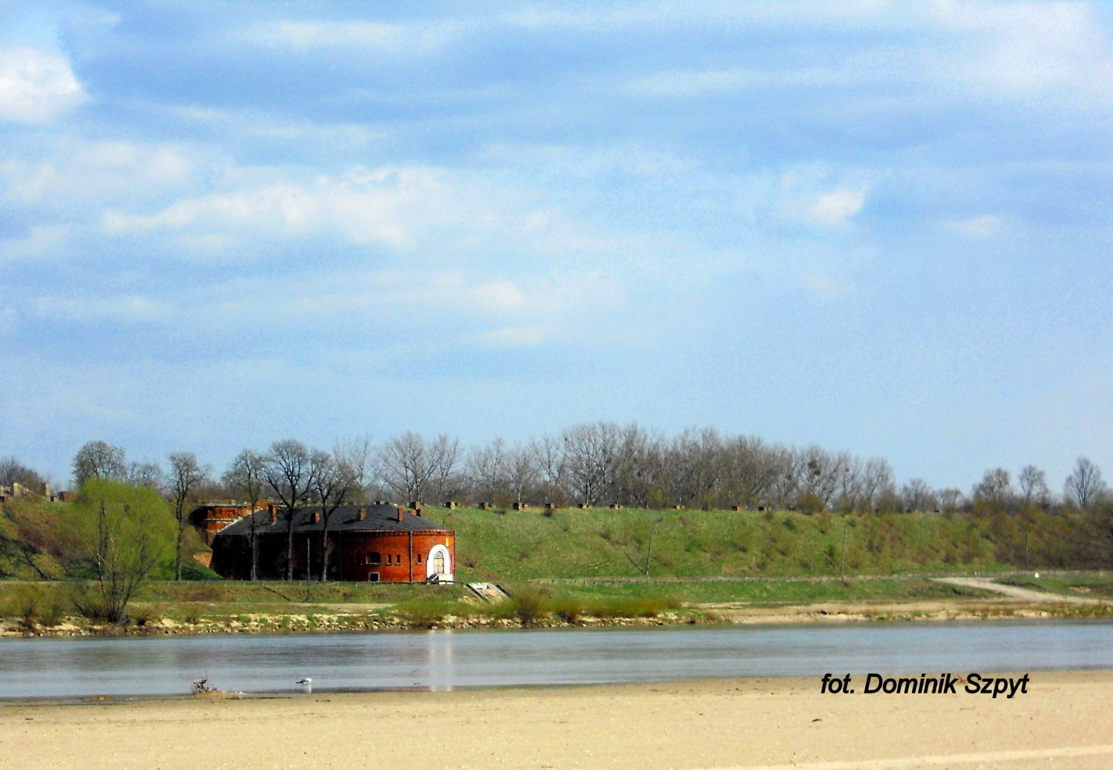
Fort dębliński - Domin
Nikon Coolpix S3000
Przysłona: 5,9
Czułość ISO : 80
Czas ekspozycji : 1/400 sek
Rozdzielczość: 2459 x 1702
Flash : Nie

Slide 12
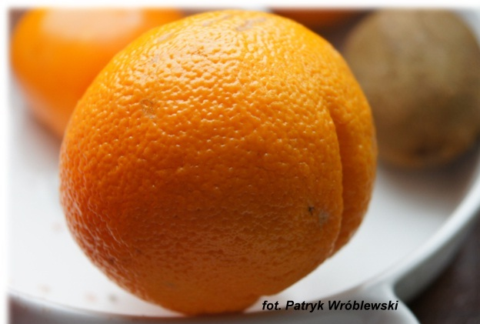
Pomarańczka - Patryś
Sony DSLR-AS80, Przysłona: 4,5
Czułość ISO:500
Czas ekspozycji:
1/125 sek,
Rozdzielczość:
4912 x 3264
Flash: Nie,

Slide 13
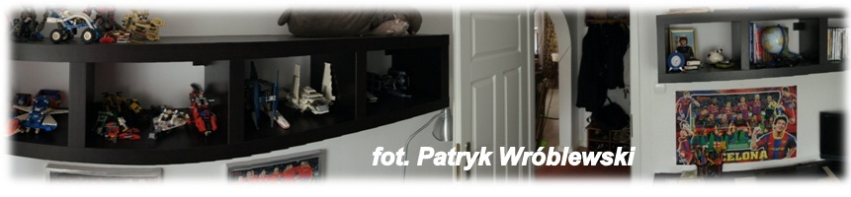
Panorama - Patryś
Sony DSLR-AS80, Przysłona: 3,5 , Czułość ISO: 1600, Czas ekspozycji:1/60 sek , Rozdzielczość: 4912 x 1080 , Flash: Nie

Slide 14

Koniu - Patryś
Sony DSLR-AS80,
Przysłona: 4,5 ,
Czułość ISO: 200,
Czas ekspozycji:
1/125 sek,
Rozdzielczość:
3803 x 2637,
Flash: Nie

Slide 15

Wędkarz - Patryś
Sony DSLR-AS80,
Przysłona: 4,5 ,
Czułość ISO: 125,
Czas ekspozycji:
1/125 sek,
Rozdzielczość:
3774 x 2614,
Flash: Nie

Slide 16

Pściółka - Patryś
Sony DSLR-AS80,
Przysłona: 4,5 ,
Czułość ISO: 500,
Czas ekspozycji:
1/125 sek,
Rozdzielczość:
4912 x 3264,
Flash: Nie

Slide 17
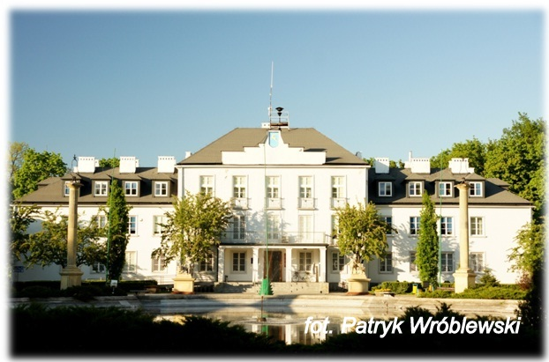
Urząd Miasta - Patryś
Sony DSLR-AS80,
Przysłona: 6,3 ,
Czułość ISO: 200,
Czas ekspozycji:
1/100 sek,
Rozdzielczość:
4912 x 3264,
Flash: Nie

Slide 18

Stokrotka - Patryś
Sony DSLR-AS80,
Przysłona: 4,5 ,
Czułość ISO: 250,
Czas ekspozycji:
1/125 sek,
Rozdzielczość:
4912 x 2760,
Flash: Nie

Slide 19
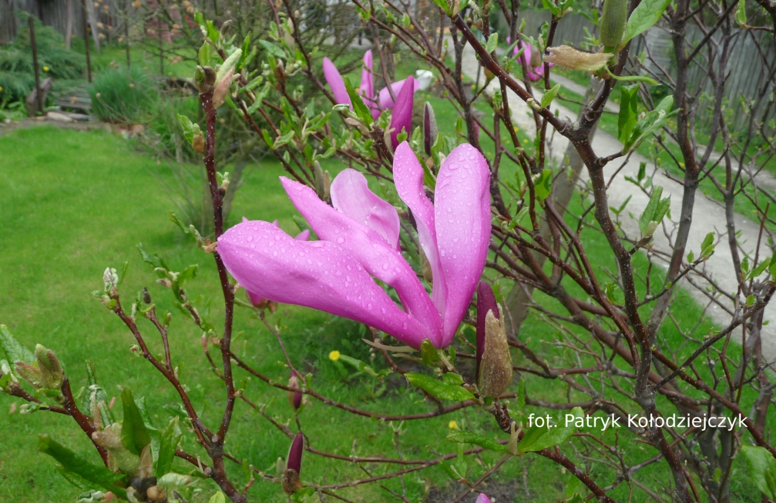
Kwitnąca magnolia - Patryk
Panasonic DMC-TZ4,
Przysłona: 3,3 ,
Czułość ISO: 100,
Czas ekspozycji:
1/160 sek,
Rozdzielczość:
3264 x 2176,
Flash: Nie

Slide 20
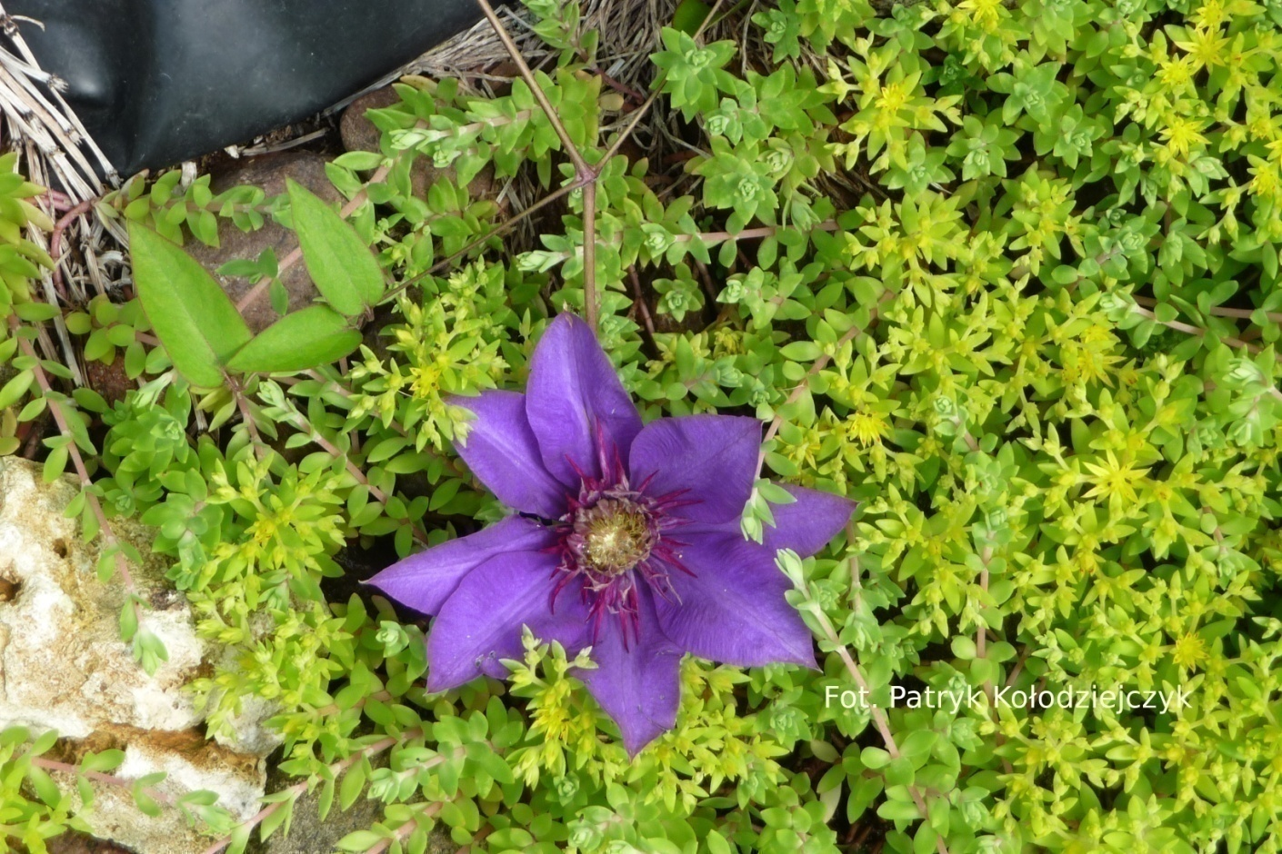
Fioletowy Diabeł - Patryk
Panasonic DMC-TZ4,
Przysłona: 4,7 ,
Czułość ISO: 100,
Czas ekspozycji:
1/160 sek,
Rozdzielczość:
3264 x 2176,
Flash: Nie

Slide 21
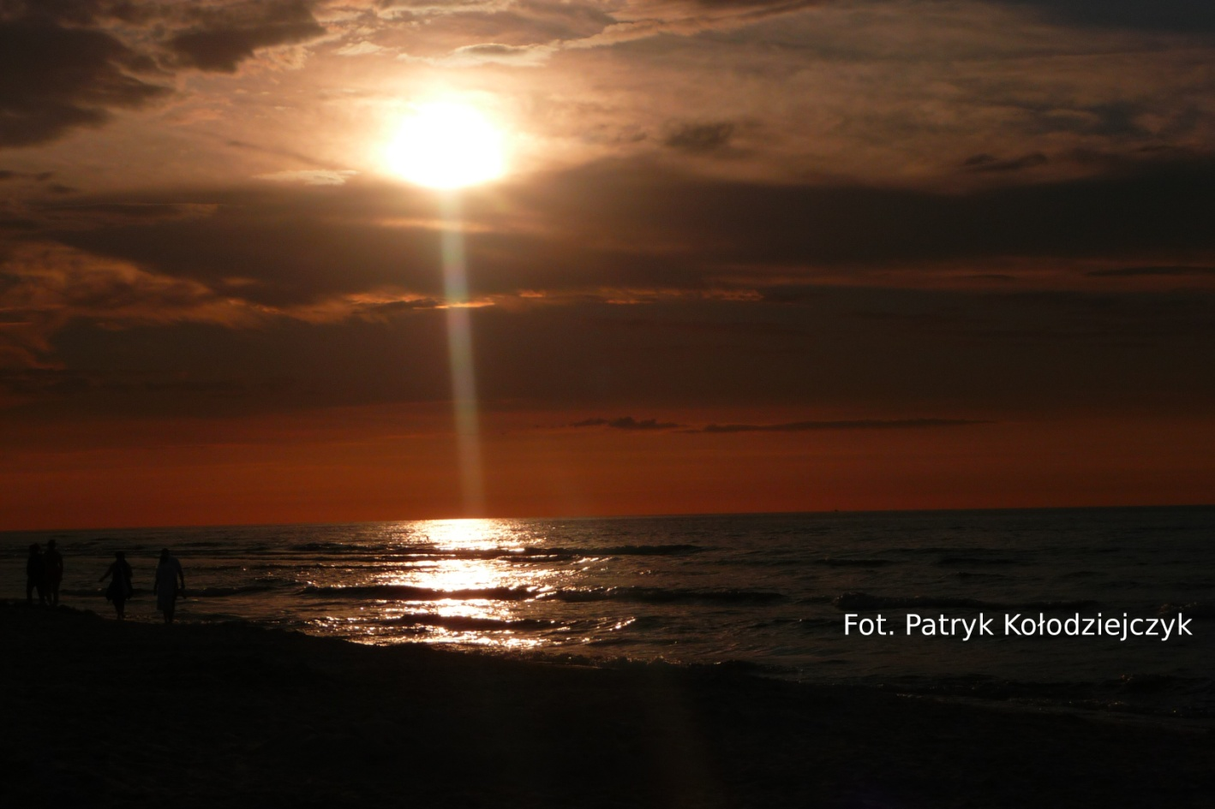
Zachód Słońca – Patryk
Panasonic DMC-TZ4,
Przysłona: 11 ,
Czułość ISO: 100,
Czas ekspozycji:
1/1600 sek,
Rozdzielczość:
3264 x 2176,
Flash: Nie

Slide 22
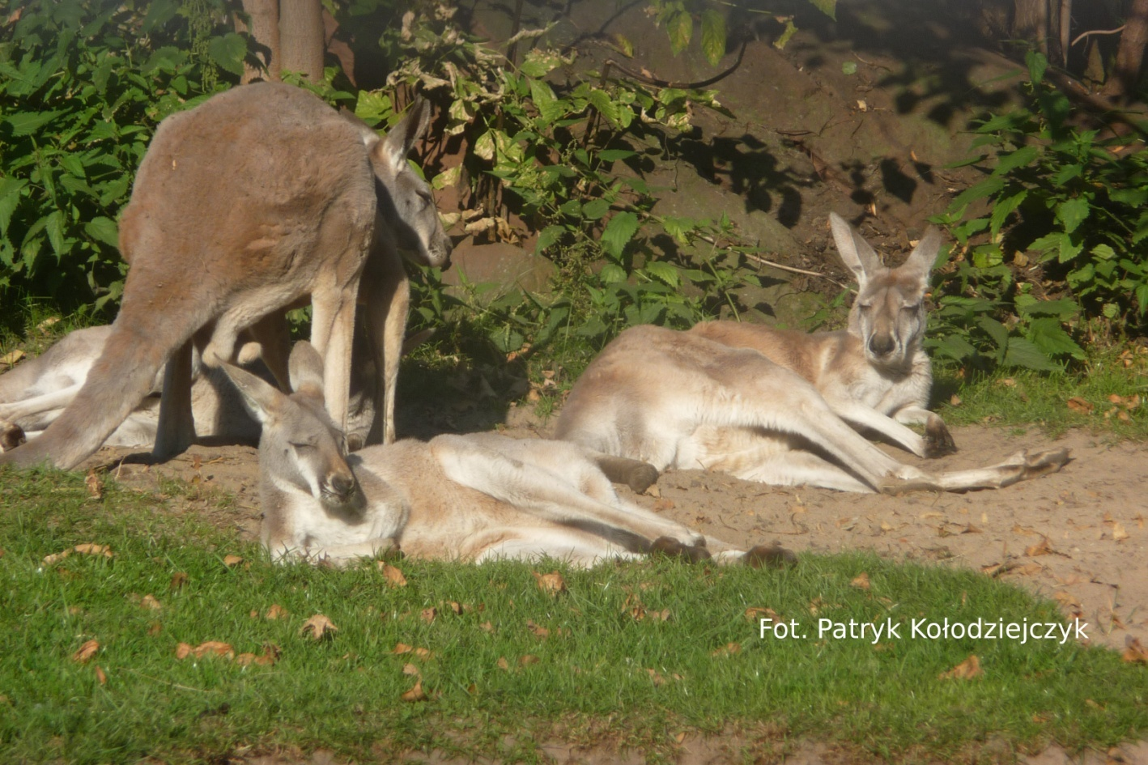
Kangury - Patryk
Panasonic DMC-TZ4,
Przysłona: 4,9 ,
Czułość ISO: 100,
Czas ekspozycji:
1/400 sek,
Rozdzielczość:
3264 x 2176,
Flash: Nie

Slide 23
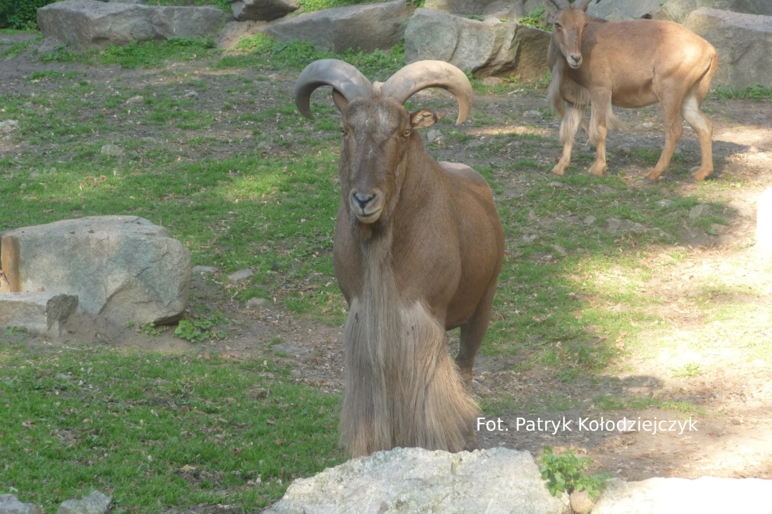
Bródka - Patryk
Panasonic DMC-TZ4,
Przysłona: 4,7 ,
Czułość ISO: 125,
Czas ekspozycji:
1/50 sek,
Rozdzielczość:
3264 x 2176,
Flash: Nie

Slide 24
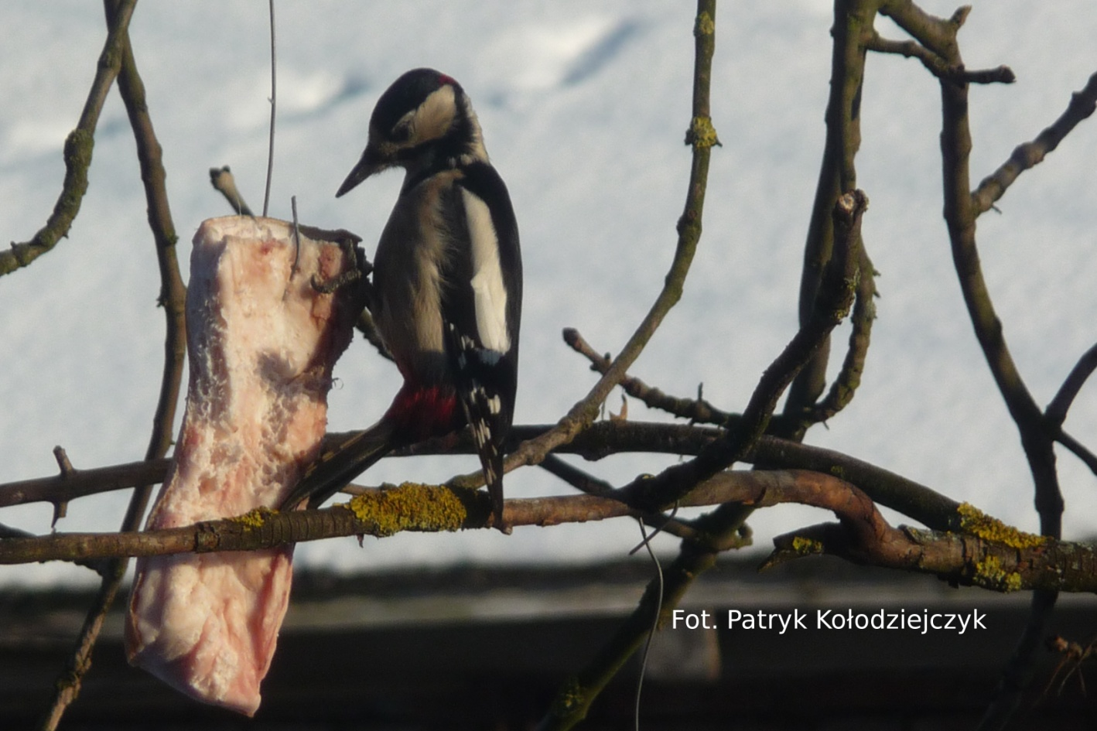
Stuk – puk - Patryk
Panasonic DMC-TZ4,
Przysłona: 4,9 ,
Czułość ISO: 100,
Czas ekspozycji:
1/400 sek,
Rozdzielczość:
3264 x 2176,
Flash: Nie

